Slide 1
VƯỢT CHƯỚNG NGẠI VẬT
1
2
3
4
LUẬT CHƠI
- “Chướng ngại vật” là tên hình ảnh ẩn sau 4 mảnh ghép được đánh số từ 1 đến 4 tương ứng với 4 câu hỏi.
- Các em dựa vào Atlat Địa lí Việt Nam và kiến thức đã học để trả lời, mỗi câu hỏi có 1 lượt trả lời.
- Em nào trả lời đúng sẽ nhận được 1 phần quà nhỏ và mảng ghép sẽ biến mất để hiện ra một góc của hình ảnh tương ứng, trả lời sai mảnh ghép sẽ bị khóa lại.
- Trong quá trình trả lời, em nào trả lời đúng “Chướng ngại vật” thì sẽ nhận được phần quà lớn hơn.

Slide 2
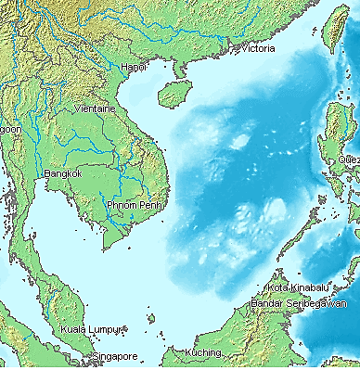
VƯỢT CHƯỚNG NGẠI VẬT
1
3
2
4
Câu 1: Kể tên 5 loài động vật của nước ta.
Khỉ, vượn, hươu, voi, hổ,…
Câu 2: Kể tên 5 loài thảm thực vật của nước ta.
Rừng kín thường xanh, rừng thưa, rừng tre nứa, rừng ngập mặn, rừng trên núi đá vôi,…
Câu 3: Kể tên 5 vườn quốc gia của nước ta.
Ba Bể, Cúc Phương, Bạch Mã, Cát Tiên, Phú Quốc,…
Câu 4: Kể tên 5 khu dự trữ sinh quyển của nước ta.
Cát Bà, Cù lao Chàm, Cần Giờ, Kiên Giang, Cà Mau,…

Slide 3
CHƯỚNG NGẠI VẬT
BIỂN ĐÔNG

Slide 4
PHẠM VI BIỂN ĐÔNG, VÙNG BIỂN ĐẢO VÀ ĐẶC ĐIỂM TỰ NHIÊN VÙNG BIỂN ĐẢO VIỆT NAM
BÀI 11
GV dạy:
Lớp dạy: 8/
ĐỊA LÍ 8

Slide 5
LỚP
8
PHẦN ĐỊA LÍ
BÀI 11. PHẠM VI BIỂN ĐÔNG, VÙNG BIỂN ĐẢO VÀ ĐẶC ĐIỂM TỰ NHIÊN VÙNG BIỂN ĐẢO VIỆT NAM
NỘI DUNG BÀI HỌC
1
VỊ TRÍ ĐỊA LÍ VÀ PHẠM VI BIỂN ĐÔNG
2
CÁC VÙNG BIỂN CỦA VIỆT NAM Ở BIỂN ĐÔNG
3
ĐẶC ĐIỂM TỰ NHIÊN VÙNG BIỂN ĐẢO VIỆT NAM
4
LUYỆN TẬP VÀ VẬN DỤNG

Slide 6
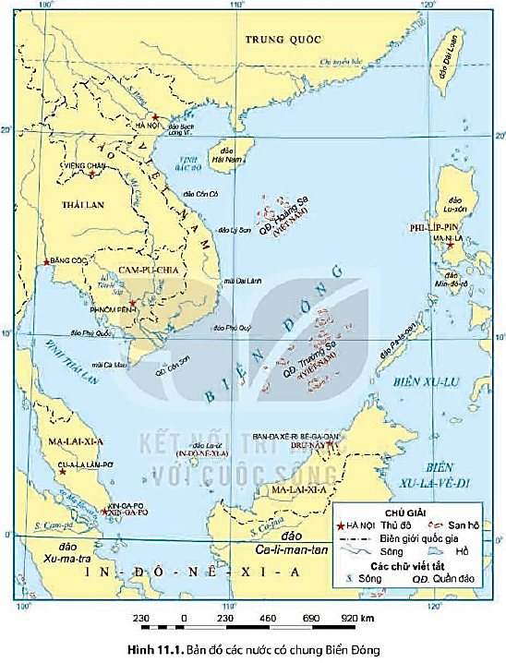
BÀI 11
1
VỊ TRÍ ĐỊA LÍ VÀ PHẠM VI BIỂN ĐÔNG
Quan sát hình 11.1 và kênh chữ SGK, cho biết:
- Biển Đông có diện tích bao nhiêu? Lớn thứ mấy trên thế giới?
- Biển Đông nằm ở đại dương nào? Trải dài trên những vĩ độ nào?
- Biển Đông có diện tích khoảng 3447 nghìn km², là biển lớn thứ 3 trong các biển trên thế giới.
- Biển Đông thuộc Thái Bình Dương, trải rộng từ vĩ độ 3⁰N đến vĩ độ 26⁰B và từ kinh độ 100⁰ đến 121⁰Đ.

Slide 7
BÀI 11
1
VỊ TRÍ ĐỊA LÍ VÀ PHẠM VI BIỂN ĐÔNG
Quan sát hình 11.1 và kênh chữ SGK, hãy xác định các quốc gia và vùng lãnh thổ có chung Biển Đông với nước ta.
- Các nước có chung Biển Đông với Việt Nam là: Trung Quốc, Phi-lip-pin, In-đô-nê-xia, Bờ-ru-nây, Ma-lay-xia, Xing-ga-po, Thái Lan, Cam-pu-chia.
- Vùng lãnh thổ có chung Biển Đông với Việt Nam là: Đài Loan.

Slide 8
BÀI 11
1
VỊ TRÍ ĐỊA LÍ VÀ PHẠM VI BIỂN ĐÔNG
Quan sát hình 14.1 và kênh chữ SGK, hãy xác định 2 vịnh biển lớn trong Biển Đông. Cho biết diện tích của phần biển Việt Nam trong biển Đông là bao nhiêu?
- Hai vịnh lớn là vịnh Bắc Bộ và vịnh Thái Lan.
- Vùng biển VN là một phần của Biển Đông, có diện tích khoảng 1 triệu km².

Slide 9
BÀI 11
1
VỊ TRÍ ĐỊA LÍ VÀ PHẠM VI BIỂN ĐÔNG
- Biển Đông thuộc Thái Bình Dương, có diện tích khoảng 3,44 triệu km², trải rộng từ vĩ độ 3⁰N đến vĩ độ 26⁰B và từ kinh độ 100⁰ đến 121⁰Đ.
- Các nước có chung Biển Đông với Việt Nam là: Trung Quốc, Phi-lip-pin, In-đô-nê-xia, Bru-nây, Ma-lay-xia, Xing-ga-po, Thái Lan, Cam-pu-chia.
- Vùng biển VN là một phần của Biển Đông, có diện tích khoàng 1 triệu km².

Slide 10
BÀI 11
2
CÁC VÙNG BIỂN CỦA VIỆT NAM Ở BIỂN ĐÔNG
HOẠT ĐỘNG NHÓM
Thời gian: 15 phút
NHIỆM VỤ
* NHÓM 1, 2, 3 VÀ 4: Quan sát các hình 11.2-11.4 và kênh chữ SGK, hãy:
- Cho biết vùng biển nước ta gồm những bộ phận nào?
- Nêu căn cứ xác định vùng biển nước ta?
- Cho biết đường cơ sở là gì? Xác định các mốc đường cơ sở trên biển dùng để tính chiều rộng lãnh hải của lục địa nước ta.
- Cho biết nội thủy và lãnh hải khác nhau như thế nào?
* NHÓM 5, 6, 7 VÀ 8: Quan sát các hình 11.2-11.4 và kênh chữ SGK, hãy:
- Cho biết vùng tiếp giáp lãnh hải và vùng đặc quyền kinh tế khác nhau như thế nào?
- Nêu khái niệm thềm lục địa VN.
- Nêu cách xác định thềm lục địa khi mép ngoài của rìa lục địa này cách đường cơ sở chưa đủ 200 hải lí và khi mép ngoài của rìa lục địa này vượt quá 200 hải lí tính từ đường cơ sở.
- Cho biết ngày 25/12/2020 hiệp định gì đã được kí kết? Xác định đường phân chia vịnh Bắc Bộ giữa Việt Nam và Trung Quốc.

Slide 11
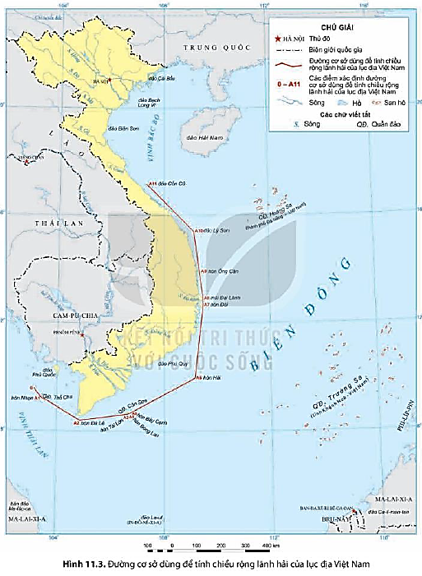
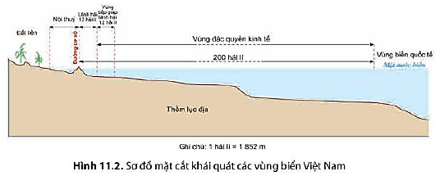
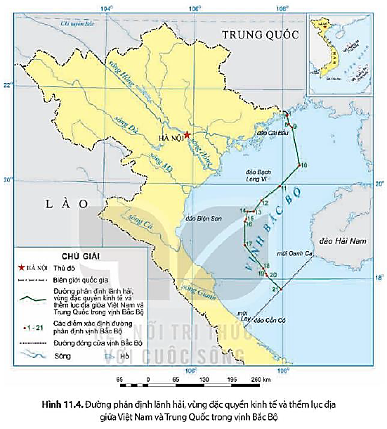

Slide 12
BÀI 14
3
CÁC VÙNG BIỂN CỦA VIỆT NAM Ở BIỂN ĐÔNG
Vùng biển nước ta bao gồm nội thủy, lãnh hải, vùng tiếp giáp lãnh hải, vùng đặc quyền kinh tế và thềm lục địa.
- Căn cứ theo Pháp luật VN, điều ước quốc tế về biên giới lãnh thổ mà nước ta là thành viên và Công ước của Liên hợp quốc về Luật biển năm 1982.
- Đường cơ sở để tính chiều rộng lãnh hải VN là đường thẳng gãy khúc, nối liền các điểm từ 0 – A11.
- Nội thuỷ là vùng nước tiếp giáp với bờ biển, ở phía trong đường cơ sở và là bộ phận lãnh thổ của Việt Nam.
- Lãnh hải là vùng biển có chiều rộng 12 hải lí tính từ đường cơ sở ra phía biển. Ranh giới ngoài của lãnh hải là biên giới quốc gia trên biển của Việt Nam.
1

Slide 13
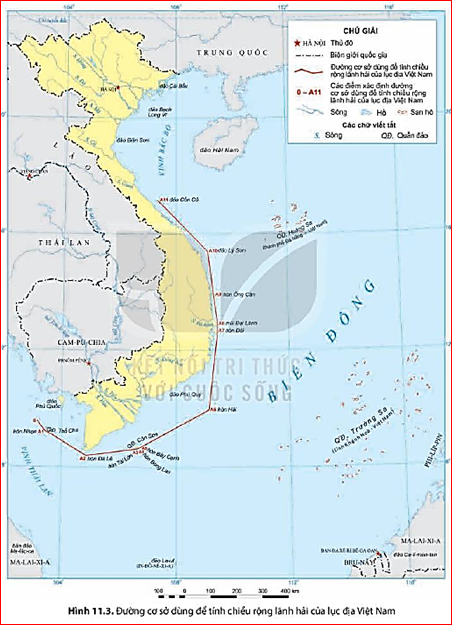
BÀI 11
2
CÁC VÙNG BIỂN CỦA VIỆT NAM Ở BIỂN ĐÔNG
- Mốc 0 - nằm trên ranh giới phía Tây Nam của vùng nước lịch sử của nước Cộng hòa xã hội chủ nghĩa Việt Nam và Cộng hòa nhân dân Campuchia.
- Mốc A1 - tại hòn Nhạn, quần đảo Thổ Chu, tỉnh Kiên Giang.
- Mốc A2 - tại hòn Đá Lẻ ở Đông Nam Hòn Khoai, tỉnh Cà Mau.
- Mốc A3 - tại hòn Tài Lớn, Côn Đảo.
- Mốc A4 - tại hòn Bông Lang, Côn Đảo.
- Mốc A 5 - tại hòn Bảy Cạnh, Côn Đảo.
- Mốc A6 - hòn Hải (nhóm đảo Phú Quý), tỉnh Bình Thuận.
- Mốc A7 - hòn Đôi, tỉnh Khánh Hòa.
- Mốc A8 - mũi Đại Lãnh, tỉnh Phú Yên.
- Mốc A9 - hòn Ông Căn, tỉnh Bình Định.
- Mốc A10 - đảo Lý Sơn, tỉnh Quảng Ngãi.
- Mốc A11 - đảo Cồn Cỏ, tỉnh Quảng Trị.

Slide 14
BÀI 11
2
CÁC VÙNG BIỂN CỦA VIỆT NAM Ở BIỂN ĐÔNG
- Vùng tiếp giáp lãnh hải là vùng biển tiếp liền và nằm ngoài lãnh hải Việt Nam, có chiều rộng 12 hải lí tính từ ranh giới ngoài của lãnh hải.
- Vùng đặc quyền kinh tế là vùng biển tiếp liền và nằm ngoài lãnh hải Việt Nam, hợp với lãnh hải thành một vùng biển có chiều rộng 200 hải lí tính từ đường cơ sở.
Thềm lục địa Việt Nam là đáy biển và lòng đất dưới đáy biển, tiếp liền và nằm ngoài lãnh hải Việt Nam, trên toàn bộ phần kéo dài tự nhiên của lãnh thổ đất liền, các đảo và quần đảo của Việt Nam cho đến mép ngoài của rìa lục địa.
- Trường hợp mép ngoài của rìa lục địa này cách đường cơ sở chưa đủ 200 hải lí: thì thềm lục địa nơi đó được kéo dài đến 200 hải lí tính từ đường cơ sở.
- Trường hợp mép ngoài của rìa lục địa này vượt quá 200 hải lí tính từ đường cơ sở: thì thềm lục địa nơi đó được kéo dài không quá 350 hải lí tính từ đường cơ sở hoặc không quá 100 hải lí tính từ đường đẳng sâu 2500m.
5

Slide 15
BÀI 14
2
VÙNG BIỂN VIỆT NAM Ở BIỂN ĐÔNG
- Ngày 25/12/2000, Hiệp định về phân định lãnh hải, vùng đặc quyền kinh tế và thềm lục địa của VN và Trung Quốc trong vịnh Bắc Bộ đã được kí kết.
- Đường phân định vịnh Bắc Bộ giữa Việt Nam và Trung Quốc được xác định bằng 21 điểm có tọa độ xác định, nối tuần tự với nhau bằng các đoạn thẳng.

Slide 16
BÀI 11
2
CÁC VÙNG BIỂN CỦA VIỆT NAM Ở BIỂN ĐÔNG
- Đường cơ sở để tính chiều rộng lãnh hải VN là đường thẳng gãy khúc, nối liền các điểm từ 0 – A11.
- Nội thuỷ là vùng nước tiếp giáp với bờ biển, ở phía trong đường cơ sở và là bộ phận lãnh thổ của Việt Nam.
- Lãnh hải là vùng biển có chiều rộng 12 hải lí tính từ đường cơ sở ra phía biển. Ranh giới ngoài của lãnh hải là biên giới quốc gia trên biển của Việt Nam.
- Vùng tiếp giáp lãnh hải là vùng biển tiếp liền và nằm ngoài lãnh hải Việt Nam, có chiều rộng 12 hải lí tính từ ranh giới ngoài của lãnh hải.

Slide 17
BÀI 11
2
CÁC VÙNG BIỂN CỦA VIỆT NAM Ở BIỂN ĐÔNG
- Vùng đặc quyền kinh tế là vùng biển tiếp liền và nằm ngoài lãnh hải Việt Nam, hợp với lãnh hải thành một vùng biển có chiều rộng 200 hải lí tính từ đường cơ sở.
- Thềm lục địa Việt Nam là đáy biển và lòng đất dưới đáy biển, tiếp liền và nằm ngoài lãnh hải Việt Nam, trên toàn bộ phần kéo dài tự nhiên của lãnh thổ đất liền, các đảo và quần đảo của Việt Nam cho đến mép ngoài của rìa lục địa.
- Đường phân định vịnh Bắc Bộ giữa Việt Nam và Trung Quốc được xác định bằng 21 điểm có tọa độ xác định, nối tuần tự với nhau bằng các đoạn thẳng.

Slide 18
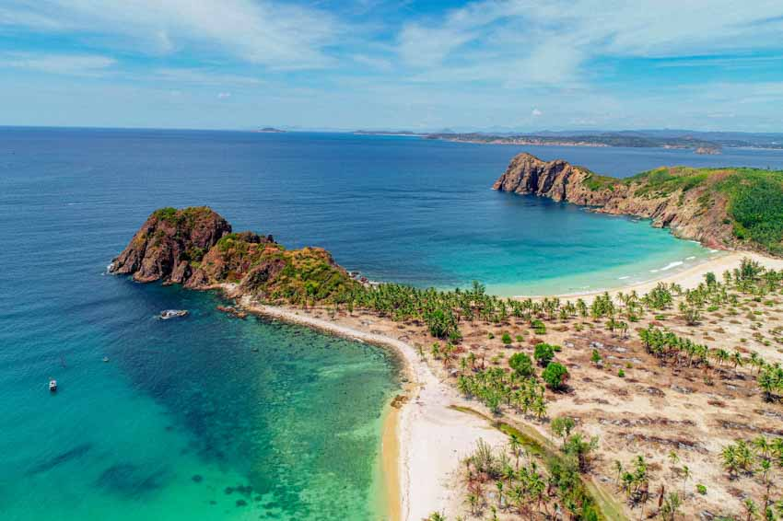
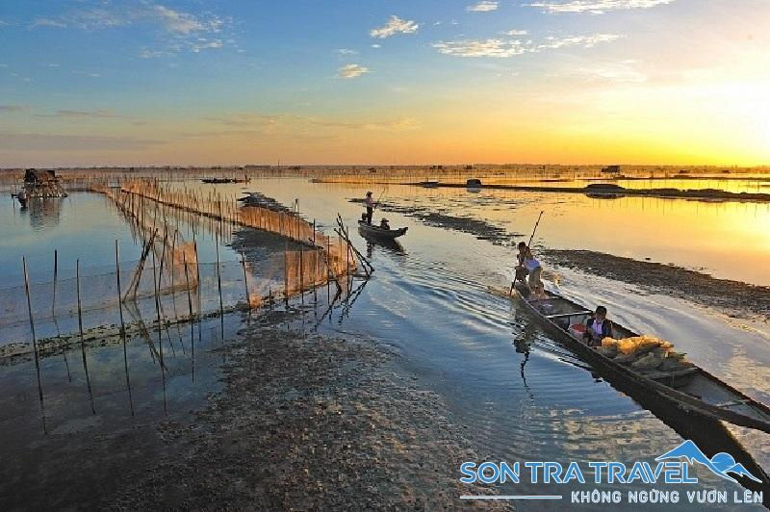
BÀI 11
3
ĐẶC ĐIỂM TỰ NHIÊN VÙNG BIỂN ĐẢO VIỆT NAM
a. Địa hình
Quan sát các hình ảnh và kênh chữ SGK, cho biết địa hình ven biển nước ta gồm những dạng địa hình gì?
Bờ biển mài mòn
Địa hình ven biển rất đa dạng, bao gồm: vịnh cửa sông, bờ biển mài mòn, tam giác châu, các bãi cát phẳng, cồn cát, đầm phá, vũng vịnh nước sâu,...
Phá Tam Giang

Slide 19
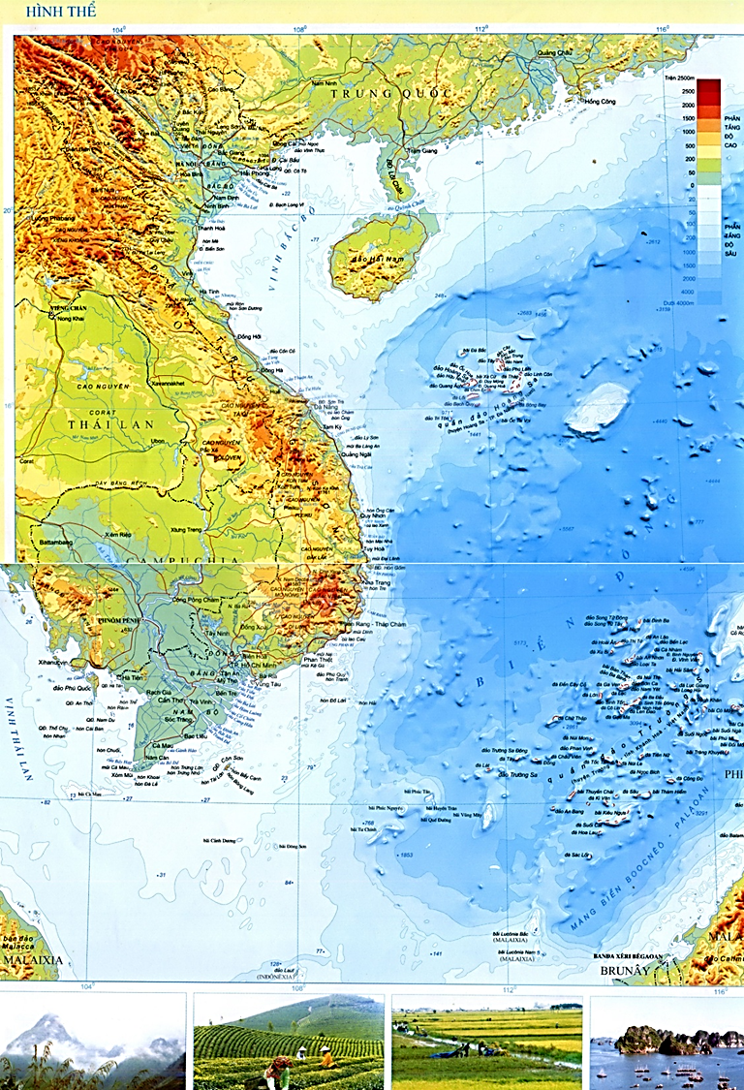
BÀI 11
3
ĐẶC ĐIỂM TỰ NHIÊN VÙNG BIỂN ĐẢO VIỆT NAM
a. Địa hình
Quan sát Atlat tr6, 7 và kênh chữ SGK, cho biết thềm lục địa nước ta có đặc điểm gì?
Địa hình thềm lục địa có sự tiếp nối với địa hình trên đất liền. Vùng thềm lục địa rộng, bằng phẳng ở phía bắc và phía nam, hẹp và sâu ở miền Trung.

Slide 20
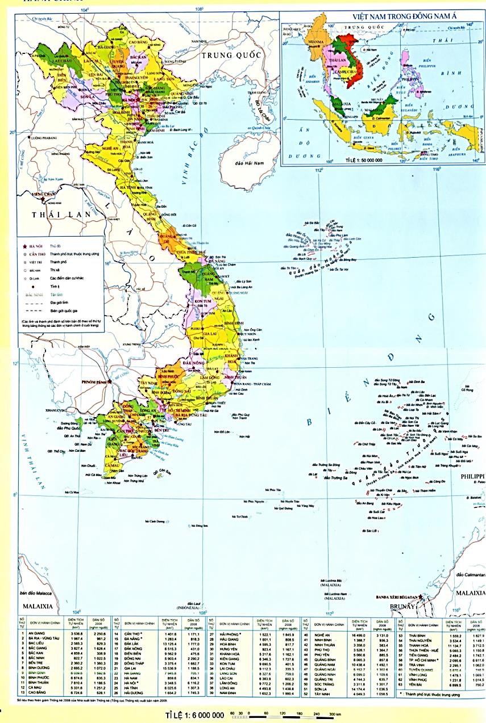
BÀI 11
3
ĐẶC ĐIỂM TỰ NHIÊN VÙNG BIỂN ĐẢO VIỆT NAM
a. Địa hình
Quan sát Atlat tr4, 5 và kênh chữ SGK, xác định các đảo và quần đảo của nước ta. Các đảo và quần đảo nước ta đóng vai trò gì?
- Tên một số đảo: đảo Cát Bà (Hải Phòng), đảo Bạch Long Vĩ (Hải Phòng), đảo Lý Sơn (Quảng Ngãi), đảo Phú Quốc (Kiên Giang), đảo Phú Quý (Bình Thuận),…
- Tên một số quần đảo: Hoàng Sa (Đà Nẵng), Trường Sa (Khánh Hòa),…
- Các đảo và quần đảo đóng vai trò rất quan trọng về kinh tế - chính trị và an ninh quốc phòng.

Slide 21
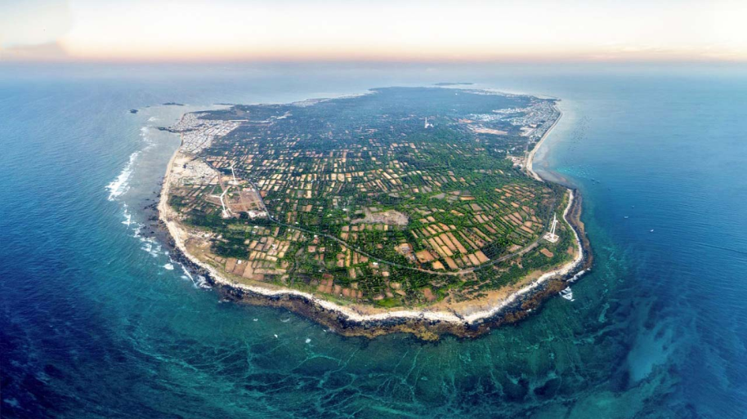
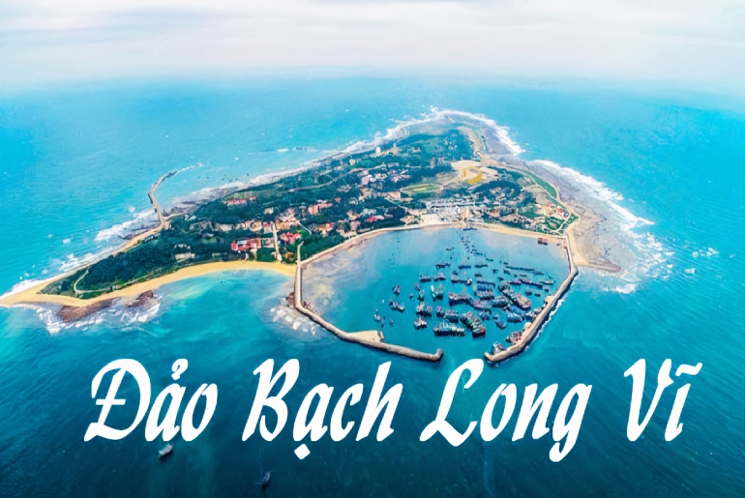
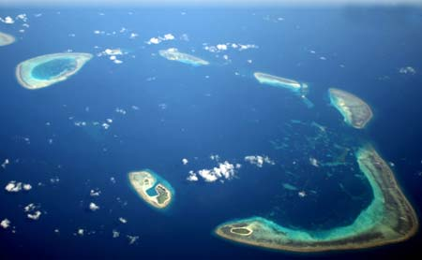
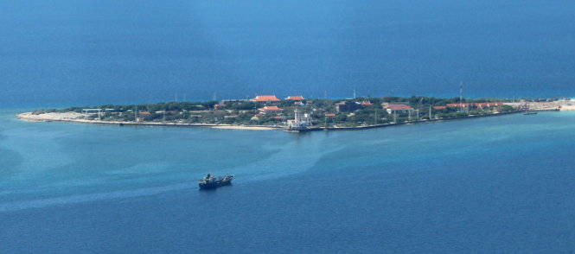
BÀI 11
3
ĐẶC ĐIỂM TỰ NHIÊN VÙNG BIỂN ĐẢO VIỆT NAM
Đảo Phú Qúy
Đảo Bạch Long Vĩ
Quần đảo Hoàng Sa
Quần đảo Trường Sa

Slide 22
BÀI 11
3
ĐẶC ĐIỂM TỰ NHIÊN VÙNG BIỂN ĐẢO VIỆT NAM
a. Địa hình
- Địa hình ven biển rất đa dạng, bao gồm: vịnh cửa sông, bờ biển mài mòn, tam giác châu, các bãi cát phẳng, cồn cát, đầm phá, vũng vịnh nước sâu,...
- Vùng thềm lục địa rộng, bằng phẳng ở phía bắc và phía nam, hẹp và sâu ở miền Trung.
- Có nhiều đảo và quần đảo, trong đó có 2 quần đảo xa bờ là Hoàng Sa và Trường Sa.

Slide 23
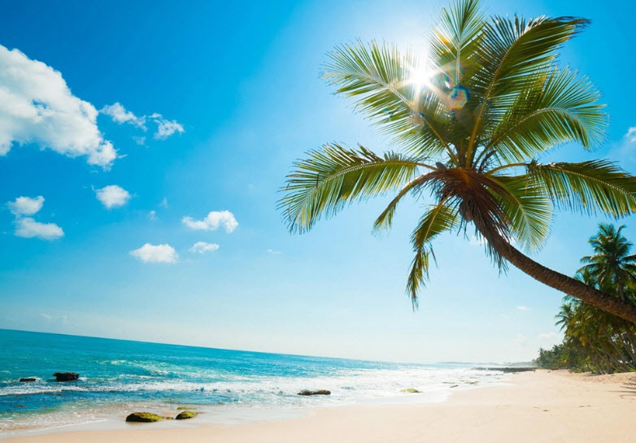
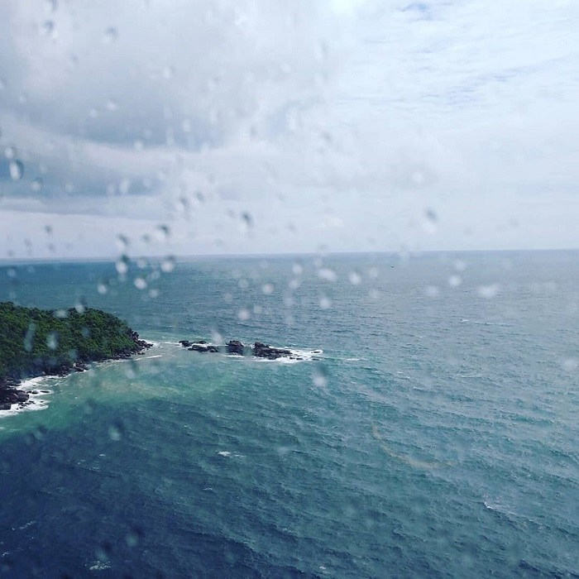
BÀI 11
3
ĐẶC ĐIỂM TỰ NHIÊN VÙNG BIỂN ĐẢO VIỆT NAM
b. Khí hậu
Quan sát các hình ảnh và kênh chữ SGK, trình bày đặc điểm nhiệt độ và lượng mưa trên biển ở nước ta.
- Nhiệt độ bề mặt nước biển trung bình năm là trên 23°C.
+ Mùa hạ: nhiệt độ giữa các vùng biển ít chênh lệch.
+ Mùa đông: nhiệt độ giảm từ vùng biển phía nam lên phía bắc.
+ Biên độ nhiệt độ trung bình năm ở vùng biển đảo nhỏ hơn trên đất liền.
- Lượng mưa nhỏ hơn trên đất liền, khoảng trên 1100 mm/năm; các đảo có lượng mưa lớn hơn.
Bình minh trên biển Nha Trang
Mưa trên đảo Phú Quốc

Slide 24
BÀI 15
1
ĐẶC ĐIỂM TỰ NHIÊN VÙNG BIỂN ĐẢO
b. Khí hậu
Quan sát Atlat tr9 và kênh chữ SGK, hãy xác định các hướng gió thổi trên biển ở nước ta.
-Từ tháng 10 đến tháng 4 năm sau, gió mùa mùa đông và Tín phong có hướng đông bắc chiếm ưu thế;
- Từ tháng 5 đến tháng 9, gió mùa hướng tây nam, đông nam chiếm ưu thế.
- Gió trên biển mạnh hơn trên đất liền rõ rệt.

Slide 25
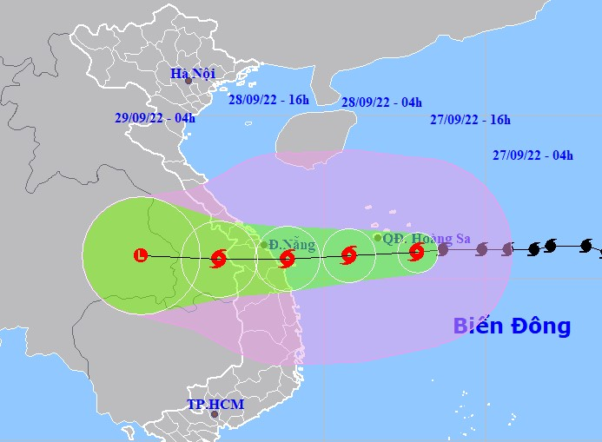
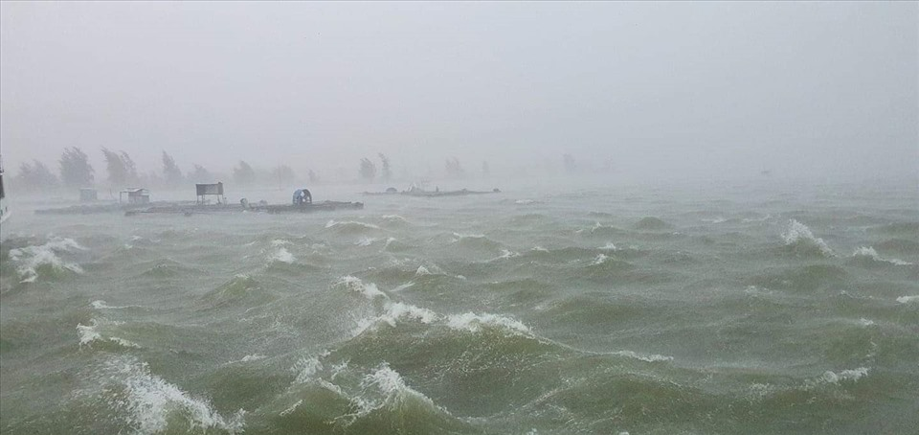
BÀI 11
3
ĐẶC ĐIỂM TỰ NHIÊN VÙNG BIỂN ĐẢO VIỆT NAM
b. Khí hậu
Quan sát Atlat tr9 và kênh chữ SGK, cho biết vùng biển nước ta có những thiên tai nào? Trung bình mỗi năm trước ta có bao nhiêu cơn bão? Tần suất bão lớn nhất là vào tháng nào? Đổ bộ vào vùng nào của nước ta?
- Vùng biển nước ta là nơi chịu nhiều thiên tai: bão, áp thấp nhiệt đới, lốc,...
- Trung bình mỗi năm có 3 - 4 cơn bão trực tiếp đổ bộ vào đất liền Việt Nam.
- Tần suất bão lớn nhất là vào tháng 9. Đổ bộ vào vùng Bắc Trung Bộ.
Bão Noru đổ bộ vào vùng biển Đà Nẵng

Slide 26
BÀI 11
3
ĐẶC ĐIỂM TỰ NHIÊN VÙNG BIỂN ĐẢO VIỆT NAM
b. Khí hậu
- Nhiệt độ: khá cao, trên 23°C, biên độ nhiệt nhỏ hơn đất liền.
- Lượng mưa: nhỏ hơn trên đất liền khoảng trên 1100 mm/năm.
- Gió trên Biển: thay đổi theo mùa và mạnh hơn trên đất liền.
- Thiên tai: bão, lốc, áp thấp nhiệt đới,...

Slide 27
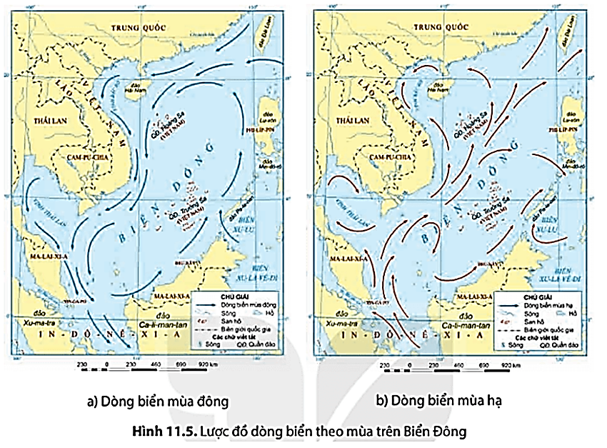
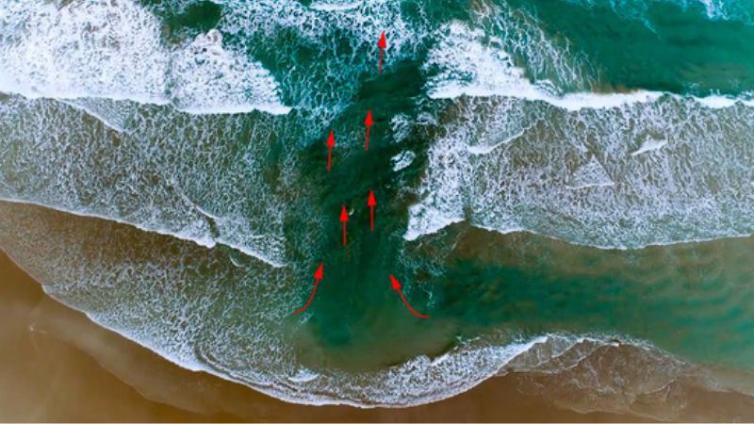
BÀI 11
3
ĐẶC ĐIỂM TỰ NHIÊN VÙNG BIỂN ĐẢO VIỆT NAM
c. Hải văn
Quan sát các hình ảnh, xác định hướng chảy của dòng biển trong vùng biển nước ta. Nguyên nhân nào tạo nên hướng chảy của các dòng biển?
- Hướng chảy của dòng biển ven bờ ở nước ta thay đổi theo mùa:
+ Mùa đông, dòng biển có hướng: đông bắc - tây nam.
+ Mùa hạ, dòng biển chảy theo hướng tây nam - đông bắc.
- Nguyên nhân: do hoạt động của gió mùa.
Dòng chảy trên biển

Slide 28
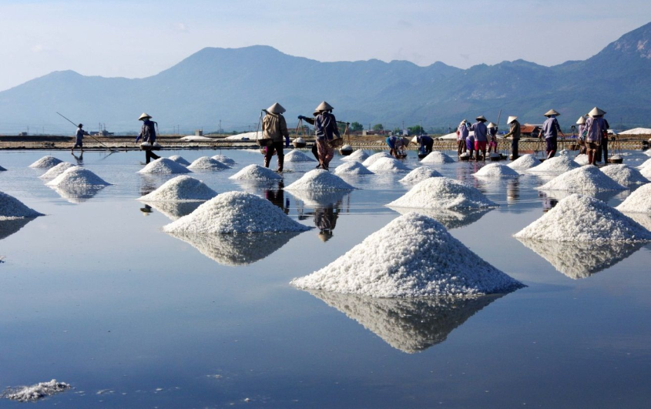
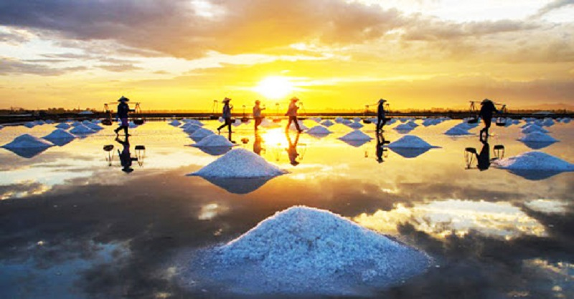
BÀI 11
3
ĐẶC ĐIỂM TỰ NHIÊN VÙNG BIỂN ĐẢO VIỆT NAM
c. Hải văn
Quan sát các hình ảnh và kênh chữ SGK, cho biết độ muối của nước biển là bao nhiêu? Độ muối của nước biển thay đổi như thế nào? Kể tên các nơi sản xuất muối nổi tiếng ở nước ta.
Sản xuất muối ở Sa Huỳnh
Độ muối bình quân của Biển Đông là 30 - 33%₀; thay đổi theo khu vực, theo mùa và theo độ sâu.
- Các nơi sản xuất muối nổi tiếng: Sa Huỳnh và Cà Ná.
Sản xuất muối ở Cà Ná

Slide 29
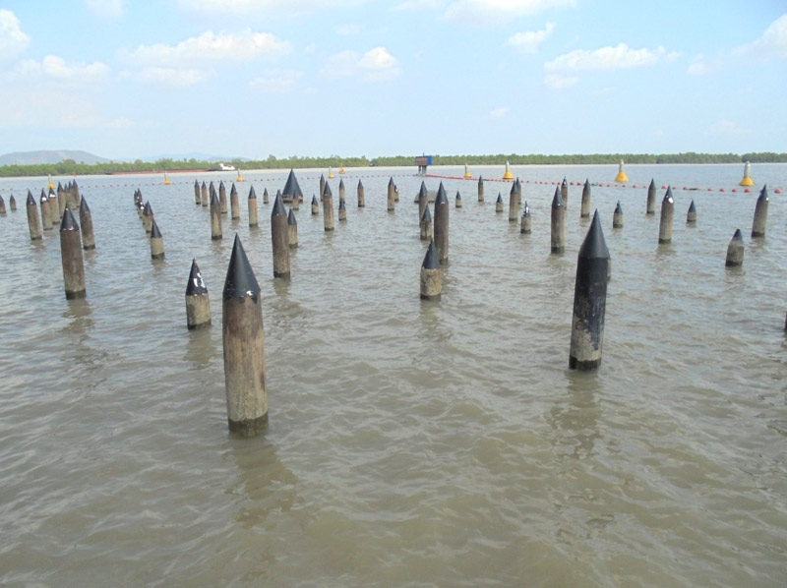
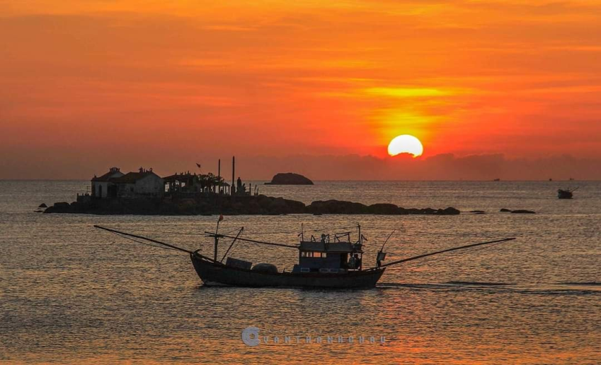
BÀI 11
3
ĐẶC ĐIỂM TỰ NHIÊN VÙNG BIỂN ĐẢO VIỆT NAM
c. Hải văn
Quan sát các hình ảnh và kênh chữ SGK, nêu đặc điểm chế độ triều của nước ta.
- Bao gồm: nhật triều đều, nhật triều không đều, bán nhật triều và bán nhật triều không đều. Trong đó, chế độ nhật triều đều rất điển hình (đặc biệt ở vịnh Bắc Bộ).
- Độ cao triều cũng thay đổi tuỳ đoạn bờ biển (cao nhất là từ Quảng Ninh đến Thanh Hoá, thấp nhất là vùng biển ven bờ đồng bằng sông Cửu Long).
Nhật triều trên cửa sông Bạch Đằng
Bán nhật triều ở Nha Trang

Slide 30
BÀI 11
3
ĐẶC ĐIỂM TỰ NHIÊN VÙNG BIỂN ĐẢO VIỆT NAM
c. Hải văn
- Độ muối trung bình là 32 - 33%₀.
- Dòng biển: thay đổi theo mùa: mùa đông, dòng biển có hướng đông bắc - tây nam; mùa hạ, là tây nam - đông bắc.
- Chế độ thủy triều: nhật triều đều, nhật triều không đều, bán nhật triều và bán nhật triều không đều.

Slide 31
BÀI 11
4
LUYỆN TẬP VÀ VẬN DỤNG
a. Luyện tập
Quan sát Dựa vào hình 11.5, hãy cho biết sự khác nhau về hướng chảy của dòng biển mùa đông và dòng biển mùa hạ trên biển đông.
Dòng biển ven bờ nước ta có sự thay đổi theo mùa về hướng chảy:
- Mùa đông, dòng biển có hướng đông bắc - tây nam;
- Mùa hạ, dòng biển chảy theo hướng ngược lại, là tây nam - đông bắc.

Slide 32
BÀI 11
4
LUYỆN TẬP VÀ VẬN DỤNG
b. Vận dụng
Tìm hiểu về vị trí địa lý, đặc điểm tự nhiên của một trong các khu vực biển và hải đảo sau: vịnh Bắc Bộ, vịnh Thái Lan, quần đảo Hoàng Sa, quần đảo Trường Sa.

Slide 33
VỊ TRÍ ĐỊA LÍ, ĐẶC ĐIỂM TỰ NHIÊN CỦA QUẦN ĐẢO TRƯỜNG SA
- Vị trí địa lí:
+ Quần đảo Trường Sa của Việt Nam nằm về phía Nam Biển Đông, ở trong khoảng từ 6⁰30’ đến 12⁰ độ vĩ Bắc, 111⁰00 đến 117⁰20’ độ kinh Đông; Cách vịnh Cam Ranh (Khánh Hòa) khoảng 248 hải lý và cách đảo Hải Nam (Trung Quốc) gần 600 hải lý.
+ Đây là quần thể gồm hơn 100 đảo, bãi ngầm, bãi san hô, trải rộng trên vùng biển khoảng 180.000 km² và án ngữ vùng biển rộng phía Đông Nam nước ta.
+ Căn cứ vào vị trí và khoảng cách giữa các đảo, quần đảo Trường Sa được chia thành 8 cụm: Song Tử, Thị Tứ, Loại Ta, Nam Yết, Sinh Tồn, Trường Sa, Thám Hiểm và Bình Nguyên.
- Đặc điểm tự nhiên:
+ Diện tích các đảo: các đảo thuộc quần đảo Trường Sa có diện tích nhỏ; trong đó, Ba Bình là đảo rộng nhất, có diện tích khoảng 0,6 km².
+ Độ cao của các đảo (so với mặt nước biển trung bình) khoảng từ 3 m - 5 m; cao nhất là đảo Song Tử Tây, khoảng từ 4 m - 6 m (lúc thủy triều xuống).
+ Chất đất trên các đảo chủ yếu là cát san hô, có lẫn các lớp phân chim và mùn cây, dày khoảng 5 cm - 10 cm.

Slide 34
VỊ TRÍ ĐỊA LÍ, ĐẶC ĐIỂM TỰ NHIÊN CỦA QUẦN ĐẢO TRƯỜNG SA
+ Một số đảo có mạch nước ngầm, có thể tạo ra các giếng nước ngọt, như: Song Tử Tây, Song Tử Đông, Trường Sa, v.v. Đây là vấn đề rất quan trọng để đưa dân ra sinh sống trên các đảo và phát triển dịch vụ hậu cần nghề cá.
+ Ngoài các đảo nổi, còn có các bãi đá, san hô ngầm, như: Sinh Tồn Đông, Chữ Thập, Châu Viên, Ga Ven, Ken Nan, Đá Lớn, Thuyền Chài, v.v.
+ Khí hậu ở quần đảo Trường Sa được chia thành hai mùa: mùa khô (từ tháng 1 đến tháng 5) và mùa mưa (từ tháng 5 đến tháng 1 của năm sau) với lượng mưa rất lớn, khoảng hơn 2.500 mm. Các hiện tượng thời tiết cực đoan, như: giông, lốc diễn ra quanh năm và là nơi thường xuyên hứng chịu các cơn bão lớn đi qua.
+ Thảm thực vật ở quần đảo Trường Sa tương đối phong phú với nhiều loại cây xanh, như: phong ba, mù u, bàng vuông, phi lao và một số dây leo, cỏ dại vùng nhiệt đới. Đặc biệt, trên đảo Song Tử Đông có cả vườn dừa và nhiều cây nhỏ.
+ Nguồn lợi hải sản ở Trường Sa cũng rất đa dạng, bao gồm nhiều loại động vật quý, hiếm và có giá trị kinh tế cao, nhất là tôm hùm, vích và cá ngừ đại dương, v.v.

